Slide 1

Nativescript
Aarnio Tiia
Valtanen Jere
Amini Borhan

Slide 2
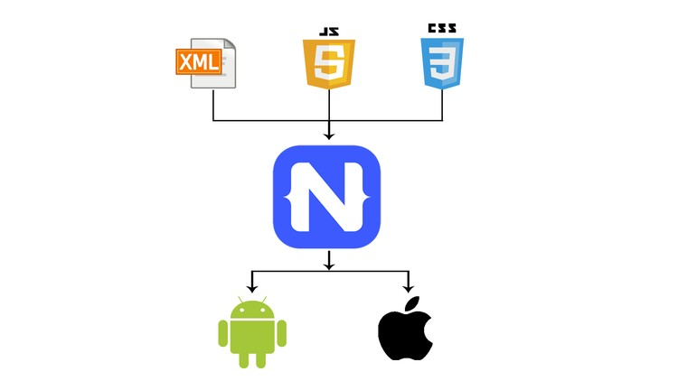
Mikä on nativescript?
Cross-platform framework (Android & iOS)
Buildaa koodin natiivisovellukseksi
Ohjelmointikielet
Typescript (”virallinen”)
Javascript
Angular
NativeScript CLI (Command-line interface)
Node.js (npm)
Editori vapaa
LiveSync

Slide 3
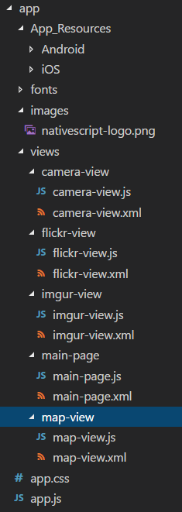
Sovelluksen rakenne
Root
app
App_Resources
Android
Androidmanifest.xml
App.gradle
...
iOS
views
main-page
main-page.xml
main-page.js
app.css
app.js

Slide 4
UI
XML ja CSS määrittää ulkoasun
Kääntää UI –elementit alustan natiivielementeiksi
Esim. Image -> Android ImageView ja iOS vastaava
Ulkoasun määrittely samantapaista kuin webkehityksessä

Slide 5
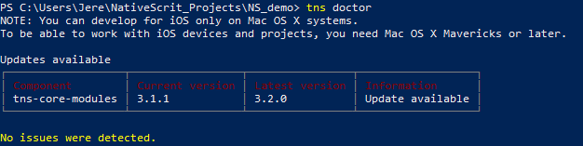
Asentaminen
Node.js tulee olla asennettuna
NativeScript CLI -asennus
npm install -g nativescript
Lataa ja asentaa alustojen komponentit
@powershell -NoProfile -ExecutionPolicy Bypass -Command "iex ((new-object net.webclient).DownloadString('https://www.nativescript.org/setup/win’))”
Tarkistetaan asennuksen onnistuminen
tns doctor

Slide 6
Plussat ja miinukset
Plussat
Miinukset
LiveSync
Plugins
Selkeä rakenne
Hyvät aloitusohjeet
Heikko tuki ongelmissa
Asennus rikkoo android emulaattorin
Kaatumistilanteissa error logit epäselviä

